Slide 1
ИСТОРИЯ
5
класс
Тема урока:
«ОРГАНИЗАЦИЯ ОБЪЕДИНЕННЫХ НАЦИЙ»
(2 – урок)

Slide 2
ПЛАН
ООН
СТРУКТУРА ООН И ЕЁ ЦЕЛИ
УЗБЕКИСТАН ЧЛЕН МЕЖДУНАРОДНОЙ ОРГАНИЗАЦИИ (ООН)

Slide 3
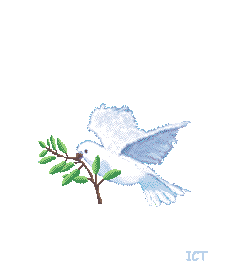
ООН – ОБЩИЕ СВЕДЕНИЯ
Нет, слово «мир» останется едва ли,
Когда войны не будут люди знать.
Ведь то, что раньше миром называли,
Все станут просто жизнью называть.
В. Берестов

Slide 4
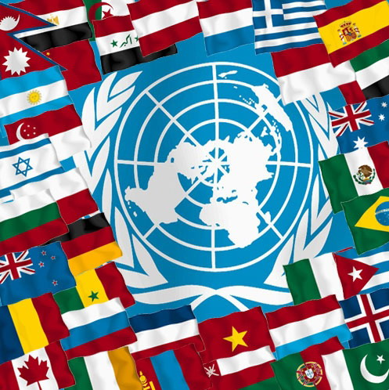
ООН – ОБЩИЕ СВЕДЕНИЯ
Организация Объединённых Наций - международная организация, созданная для поддержания и укрепления международного мира и безопасности, развития сотрудничества между государствами.

Slide 5
ООН – ОБЩИЕ СВЕДЕНИЯ
Основы её деятельности и структура разрабатывались
в годы Второй мировой войны, ведущими участниками
антигитлеровской коалиции.
Создание Организации Объединённых Наций
стало возможным в результате объединения
усилий государств в борьбе с фашизмом
в период Второй мировой войны.

Slide 6
ООН – ОБЩИЕ СВЕДЕНИЯ
Название «Объединенные Нации»,
предложенное президентом США
Ф. Рузвельтом, было впервые
использовано в Декларации
Объединенных Наций 1 января 1942 г.,
когда во время Второй мировой войны
Представители 26 государств
обязались от имени своих
правительств продолжать совместную
борьбу против стран нацистского блока.

Slide 7
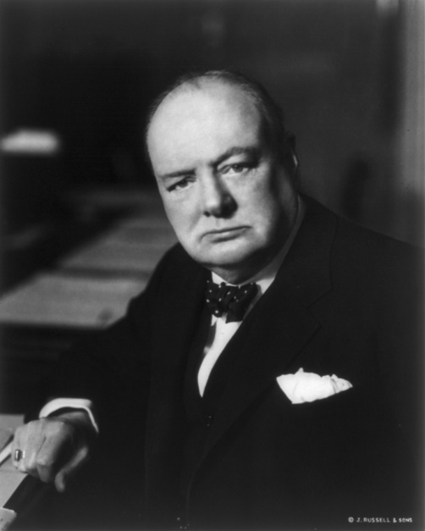
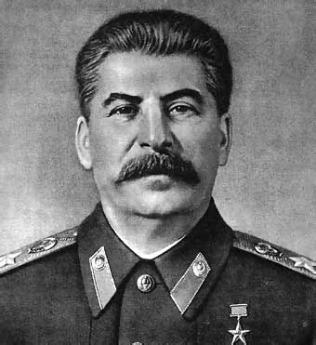
ООН – ОБЩИЕ СВЕДЕНИЯ
11 февраля 1945 г. после встреч в Ялте лидеры США,
Великобритании и СССР - Ф. Рузвельт, У. Черчилль
и И. Сталин заявили о своей решимости учредить
"всеобщую Международную организацию для
поддержания мира и безопасности".

Slide 8
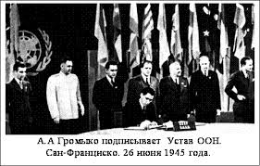
ООН – ОБЩИЕ СВЕДЕНИЯ
25 апреля 1945 г. представители 50 стран собрались в Сан-Франциско на Конференции Объединенных Наций по созданию международной организации, чтобы разработать Устав ООН.

Slide 9
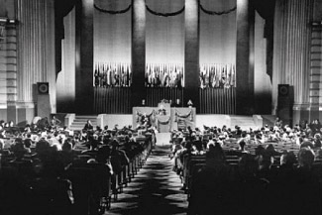
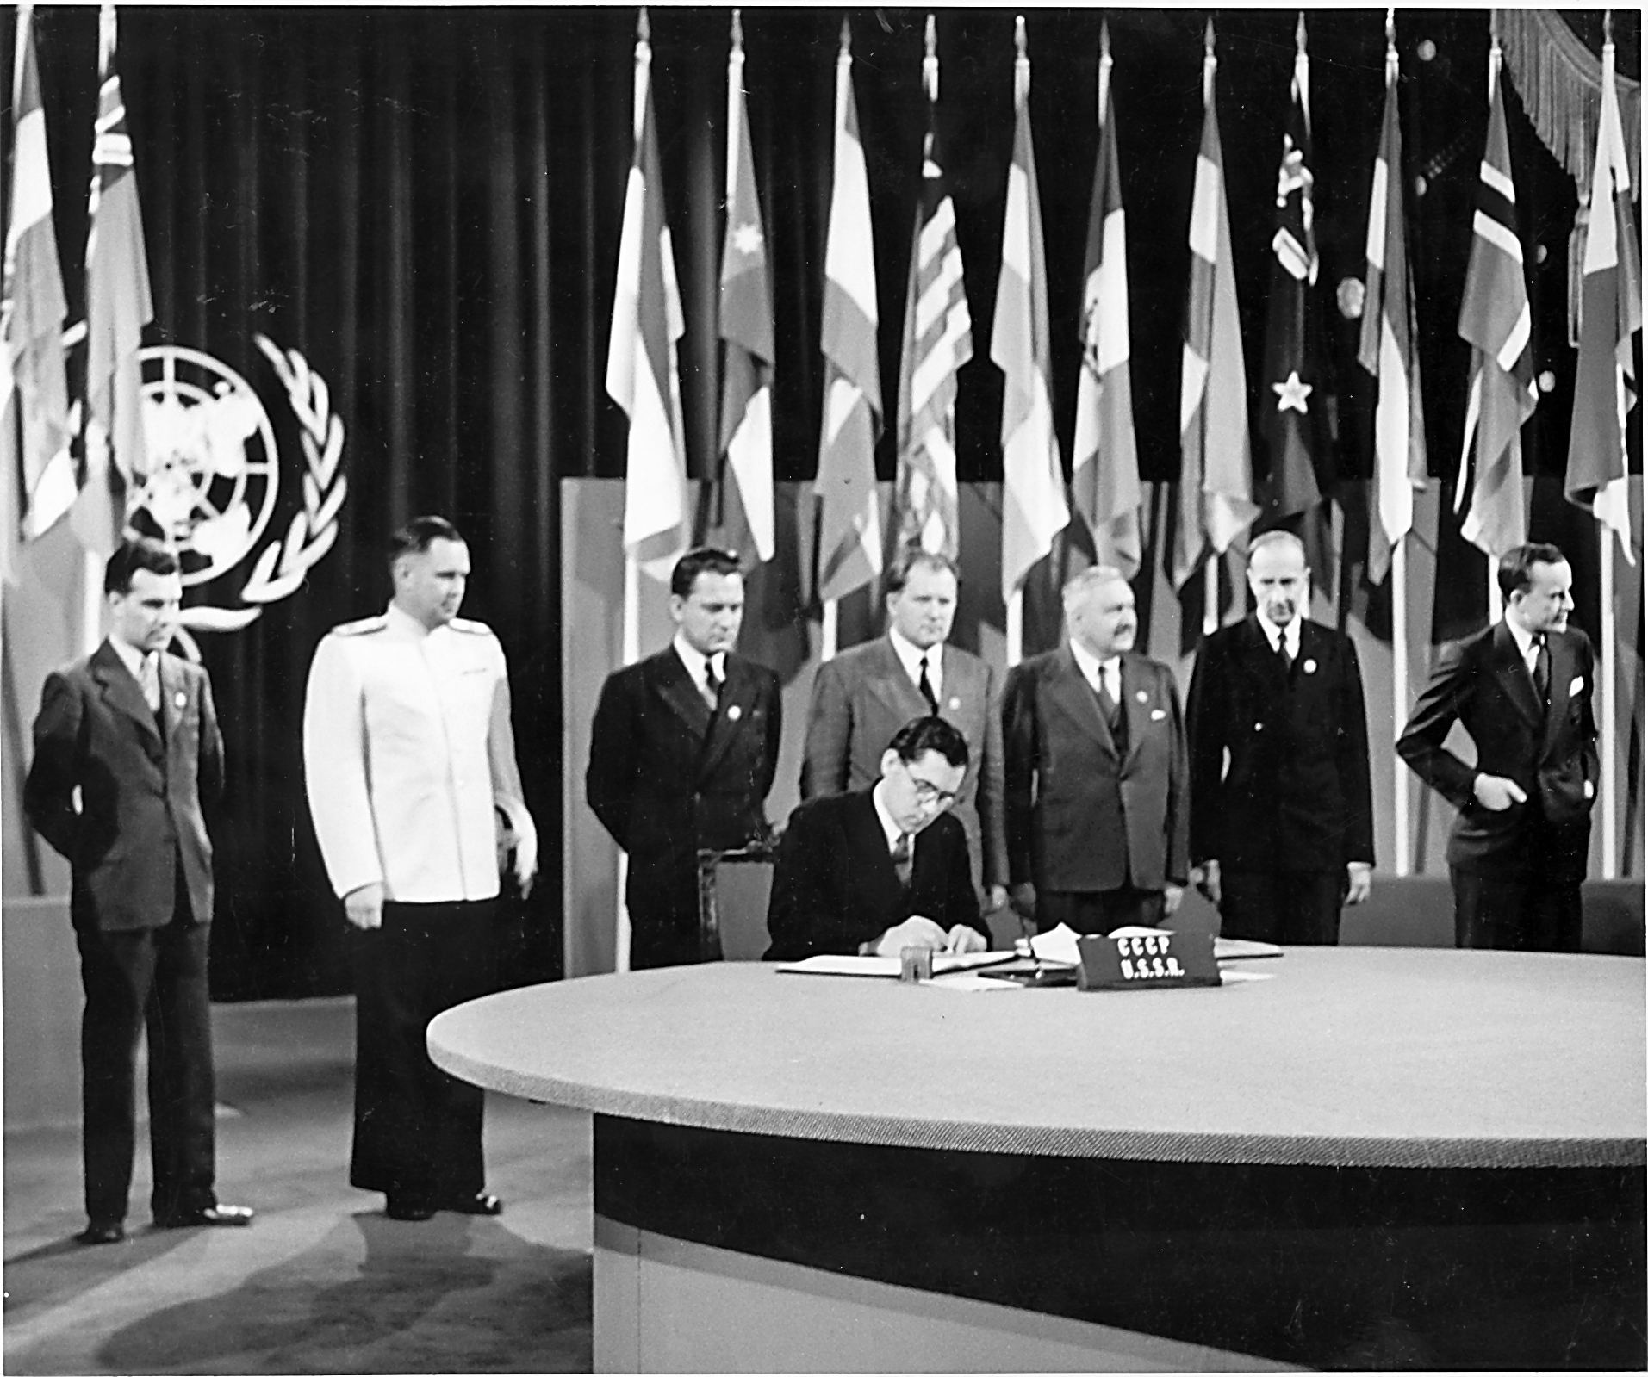
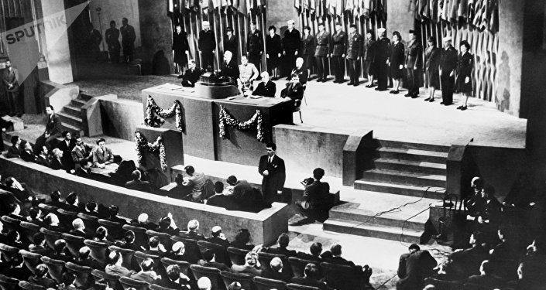
ООН – ОБЩИЕ СВЕДЕНИЯ
В Сан - Франциско собрались делегаты стран, представляющие свыше 80% населения земного шара. В Конференции участвовали 850 делегатов, а вместе с их советниками, штатом делегаций и секретариатом Конференции общее число лиц достигало 3 500 человек.

Slide 10
ООН – ОБЩИЕ СВЕДЕНИЯ
25 июня 1945 г. единогласно был принят Устав состоящий из из 111 статей. Устав был подписан 26 июня 1945 г. представителями 50 стран. Польша, не представленная на Конференции, подписала его позднее, и стала 51-м государством - основателем.

Slide 11
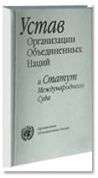
ООН – ОБЩИЕ СВЕДЕНИЯ
ООН официально существует с 24 октября 1945 г. - к этому дню Устав был ратифицирован Китаем, Францией, Советским Союзом, Великобританией, Соединенными Штатами и большинством других подписавших его государств. 24 октября ежегодно отмечается как День Организации Объединенных Наций.

Slide 12
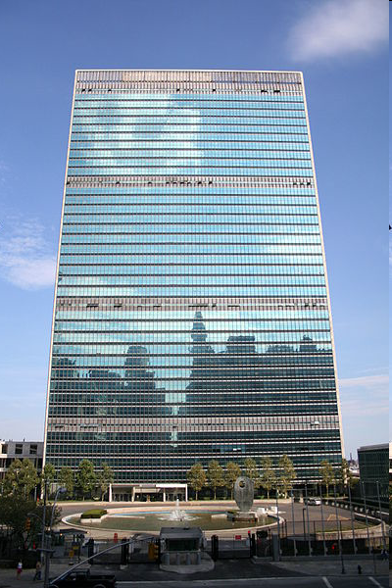
ООН – ОБЩИЕ СВЕДЕНИЯ
Центральные учреждения ООН (всего шесть зданий) занимают участок площадью 18 акров на острове Манхэттен, в районе Первой авеню и 42 улицы. Этот участок принадлежит Организации Объединенных Наций и является международной территорией. Землю для размещения комплекса зданий выкупил и передал в дар ООН Джон Д.Рокфеллер младший.

Slide 13
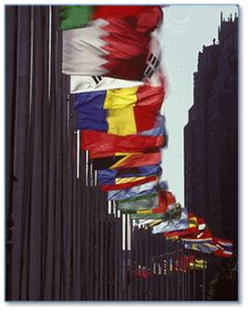
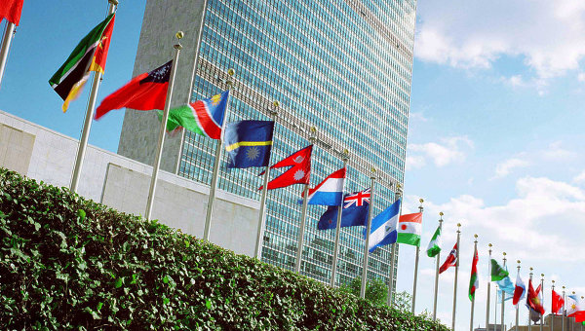
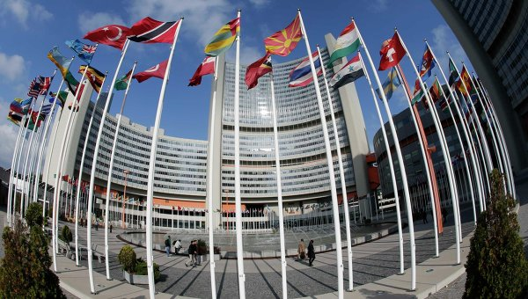
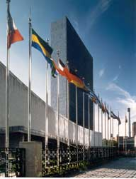
ООН – ОБЩИЕ СВЕДЕНИЯ
Вдоль Первой авеню реют пестрые флаги государств-членов. Флаги расположены в английском алфавитном порядке: первый флаг - Афганистана - находится на уровне 48-й улицы, последний - Зимбабве - у 42-й улицы.

Slide 14
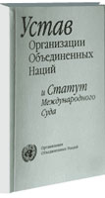
ООН – ЦЕЛИ
Обеспечение мира во всем мире;
Цели ООН
Развитие дружеских связей
между народами;
Ликвидация во всем мире голода,
болезней и безграмотности;
Уважительное отношение
к правам человека;
Предотвращение мира от
экологической катастрофы.

Slide 15
ООН – НАПРАВЛЕНИЯ
Демография
Образование
Окружающая
среда
Здоровье
населения
Экономическое
развитие

Slide 16
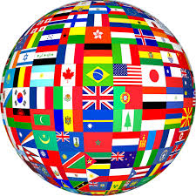
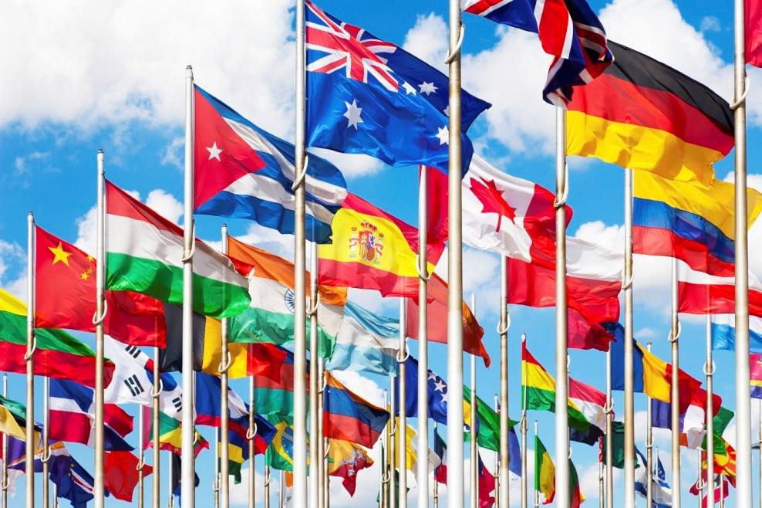
ООН – ПРИНЦИПЫ
Члены ООН обязались действовать в соответствии со следующими принципами: суверенное равенство государств; разрешение международных споров мирными средствами; отказ в международных отношениях от угрозы силой или ее применение против территориальной неприкосновенности или политической независимости любого государства. Членами ООН являются около 200 государства мира.

Slide 17
ГЛАВНЫЕ ОРГАНЫ ООН
Генеральная
Ассамблея
ООН
Экономический
и социальный
совет ООН
Секретариат
Совет
безопасности
ООН
Совет
по опеке
Международный
суд ООН

Slide 18
ОФИЦИАЛЬНЫЕ ЯЗЫКИ ООН
Английский язык
День английского языка в ООН - 23 апреля.
Французский язык
День французского языка в ООН - 20 марта.
Арабский язык
День арабского языка в ООН - 18 декабря.
Русский язык
День русского языка в ООН - 6 июня.
Испанский язык
День испанского языка в ООН - 12 октября.
Китайский язык
День китайского языка в ООН - 20 апреля.

Slide 19
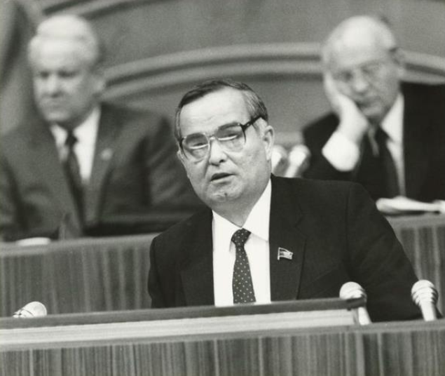
2 марта 1992 года Республика Узбекистан была принята в ООН, став равноправным членом мирового сообщества.
УЗБЕКИСТАН И ООН
В первом выступлении Первого Президента Республики Узбекистан на 48 сессии Генеральной Ассамблеи ООН (28 сентября 1993 года) поднимались важные вопросы, в частности, создать специальную комиссию ООН по проблемам Арала.

Slide 20
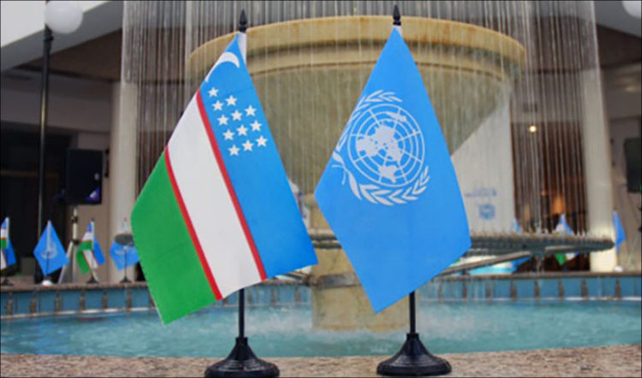
УЗБЕКИСТАН И ООН
В октябре 1993 года в Ташкенте начало работу представительство ООН. В сентябре 1995 года по инициативе Узбекистана и при непосредственной поддержке ООН в Ташкенте состоялся семинар, по вопросам безопасности и сотрудничества в Центральной Азии.

Slide 21
УЗБЕКИСТАН И ООН
По инициативе Первого Президента Узбекистана в 2001г.
был создан специальный комитет по борьбе
с терроризмом при Совете Безопасности ООН.
В 2010 году в речи на 65 сессии Генеральной Ассамблеи ООН Первый Президент Республики Узбекистан вновь обратил внимание на пути решения
сложных проблем в Центральной Азии.

Slide 22
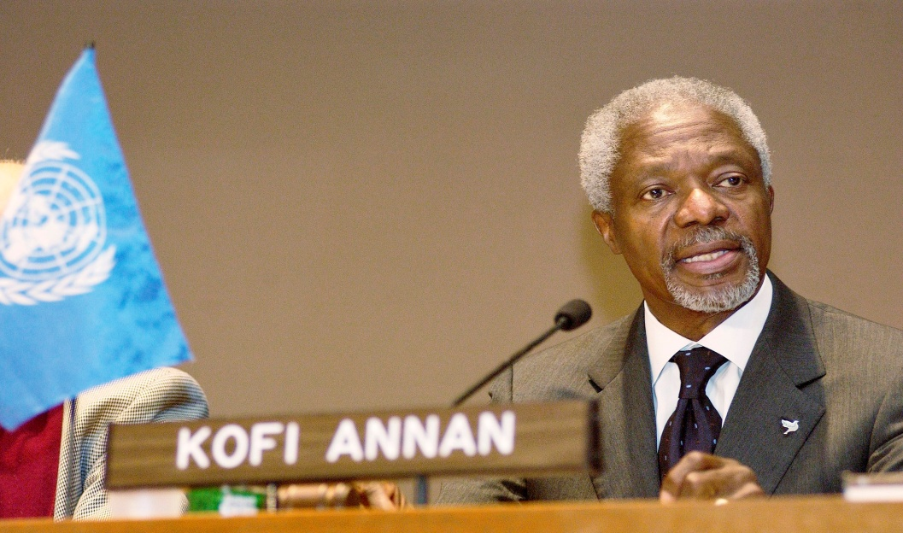
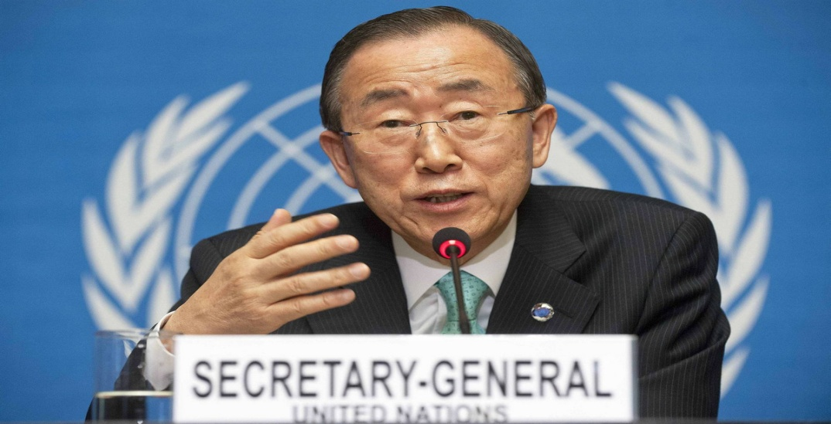
УЗБЕКИСТАН И ООН
Визиты в Узбекистан Генерального секретаря ООН К. Аннана в октябре 2002 г. и Генерального секретаря ООН Пан Ги Муна в апреле 2010 г. свидетельствуют об укреплении роли нашего государства в международном сообществе, повышении его авторитета.

Slide 23
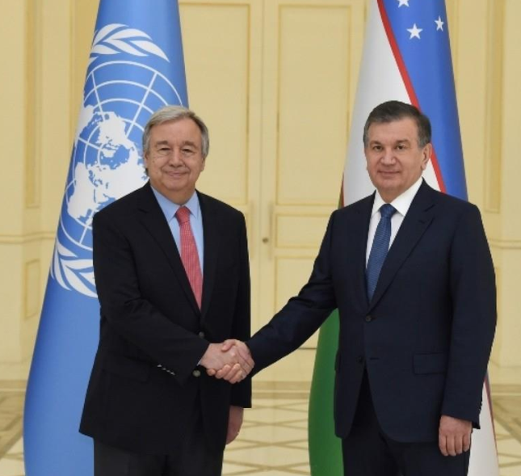
УЗБЕКИСТАН И ООН
В июне 2017 года Узбекистан с визитом посетил Генеральный секретарь ООН А. Гутерреш, встретившись в Самарканде с Президентом Ш.М. Мирзиёевым. А. Гутерреш ознакомился с ситуацией в Приаралье.

Slide 24
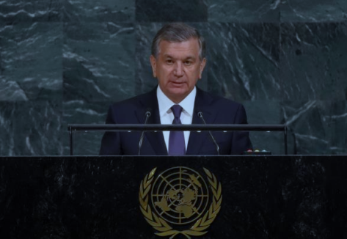
УЗБЕКИСТАН И ООН
19 сентября 2017 года Президент Республики Узбекистан Ш.М. Мирзиёев выступил с речью на 72 сессии Генеральной Ассамблеи ООН, сказав о необходимости разработки Международной конвенции по правам молодёжи и принятия Генеральной Ассамблеей специальной резолюции «Просвещение и религиозная толерантность»..

Slide 25
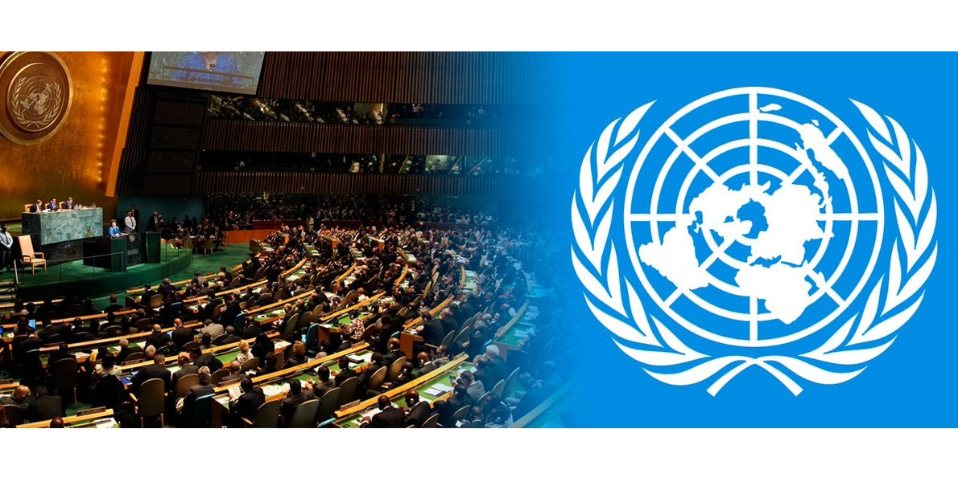
УЗБЕКИСТАН И ООН
На этой сессии поднимались и другие вопросы, о рациональном использовании водных ресурсов в Центральной Азии, проблеме высыхания Аральского моря, установления добрососедских отношений с соседними государствами, о мирных путях установления мира в Афганистане.

Slide 26
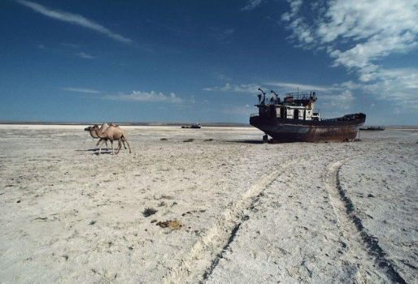
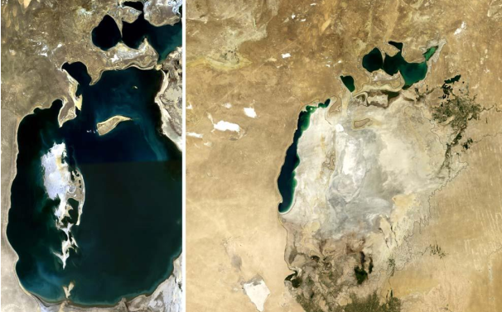
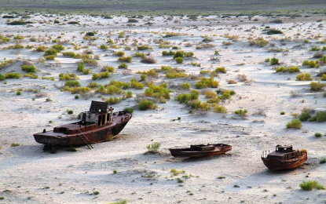
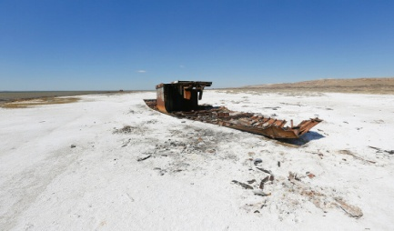
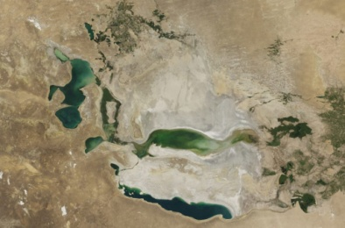
УЗБЕКИСТАН И ООН
Начиная с 1990 годов страны, пережившие все невзгоды,
связанные с Аральской трагедией с трибун ООН привлекают внимание международного сообщества
к этой проблеме.
Первый Президент Узбекистана в своих выступлениях
в сентябре 1993 года на 48 сессии
Генеральной Ассамблеи ООН и в октябре 1995г.
на 50 сессии призвал мировое сообщество помочь
спасти от экологической гибели Арал и Приаралье.

Slide 27
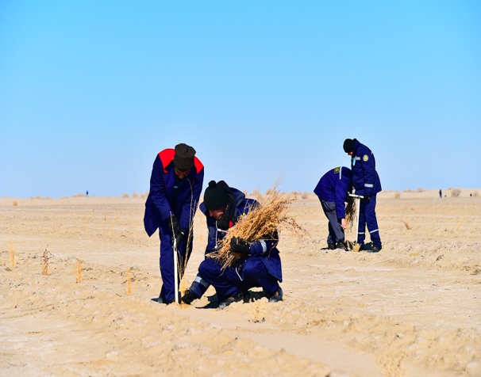
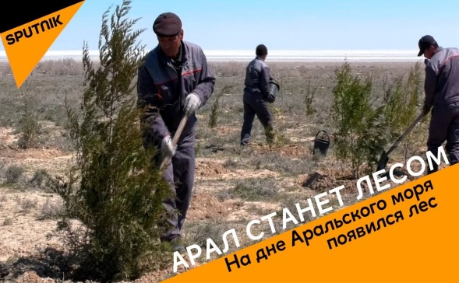
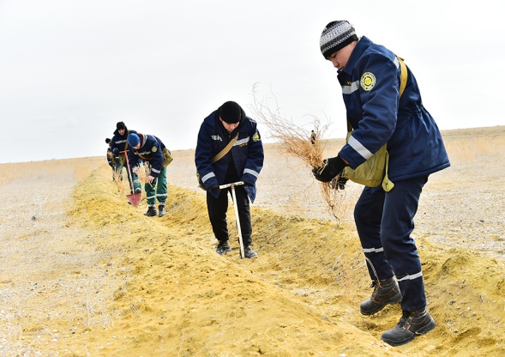
УЗБЕКИСТАН И ООН
В 2013 году был утверждён план выделения средств для создания в дельте Амударьи малых водоёмов, защитных лесополос. В 2013 году по инициативе Президента Международного Фонда спасения Арала в качестве официального документа 68 сессии Генеральной Ассамблеи ООН была выдвинута «Программа мер по ликвидации последствий высыхания Арала и предотвращению катастрофы экосистем в Приаралье».

Slide 28
НАПРАВЛЕНИЯ СОТРУДНИЧЕСТВА УЗБЕКИСТАНА И ООН
Борьба с современными угрозами
Стабилизация и восстановление
Афганистана
Нераспространение оружия
массового поражения
Решение экологических проблем
Социально – экономическое
развитие
Защита и поощрение прав человека

Slide 29
ВЫВОДЫ
Создание Организации Объединённых Наций стало возможным в результате объединения усилий государств в борьбе с фашизмом в период Второй мировой войны.
Название «Объединённые Нации» было предложено президентом США Ф. Рузвельтом и впервые использовано в Декларации Объединённых Наций, подписанной 1 января 1942 года, в соответствии с которой представители 26 государств обязались продолжать совместную борьбу.
Окончательный текст Устава ООН был принят и подписан на конференции в Сан-Франциско в 1945году представителями 50 государств, вступил в силу 24 октября 1945. Дата вступления Устава в силу отмечается как День Организации Объединённых Наций.
На сегодняшний день ООН остается наиболее значимой и международной организацией, которая может повлиять на сохранение мира на нашей планете.

Slide 30
ЗАДАНИЯ
1
Прочитайте учебник
§43.
Стр. 143 – 145.
Подумайте над вопросом
«Что существует в каждом уголке мира и принимается с уважением в одних странах, но является незаконным в 29 (30) других?

